Slide 1
Лэпбук
«Музыкальные инструменты»
Образовательное направление
Тарасов Екатерина Сергеевна
Музыкальный руководитель
Муниципальное бюджетное дошкольное образовательное учреждение –
детский сад комбинированного вида «Теремок»
п. Борисовка

Slide 2
Полное описание лэпбука с методическими рекомендациями по использованию
Данный лэпбук разработан на тему «Музыкальные инструменты». Возрастная группа детей 3-4 г. В лэпбуке содержится 6 заданий. Задания могут выполняться индивидуально, группой и самостоятельно ребёнком. К лэпбуку прилагается фломастер (с помощью него ребенок обводит свой ответ. На фломастере имеется губка для стирания). Карточки с заданиями музыкальный руководитель может пополнять, менять, усложнять.
1 задание «Тени». Ребенку необходимо назвать, какой музыкальный инструмент скрывает тень изображённая на карточке. Задание можно выполнять индивидуально или группой. Называть по очереди.
2 задание «Назови музыкальный инструмент». Ребенку предлагается назвать, какие музыкальные инструменты изображены на карточках. Для того чтобы заинтересовать детей в данном задании используются картинки из мультфильмов. Задание можно выполнять индивидуально или группой. Называть по очереди.
3 задание «Четвертый лишний». В данном задании ребенку, необходимо рассмотреть карточку и назвать или зачеркнуть фломастером картинку, которая лишняя. Затем объяснить почему он так решил. Задание можно выполнять индивидуально или группой. Называть по очереди.
4 задание «Собери картинку». Ребенку необходимо собрать пазл. Задание можно выполнять индивидуально или группой. Кто быстрее соберет картинку.
Для того чтобы ребенку было понятно, что нужно сделать в задании 1, 2, 3, 4 на конвертах есть вспомогательные значки.
5 задание «Помоги котенку Фелиску». Ребенку предлагается помочь котенку Феликсу найти для каждого инструмента недостающею часть и назвать этот инструмент. Ребенок может использовать фломастер или просто провести пальчиком от одной части инструмента к другой. Задание можно выполнять индивидуально или группой.
6 задание. «Оркестр». На листе изображена сцена, ребёнок может на данной сцене расположить музыкальные инструменты по собственному желанию или выполнить задание педагога. (Например, «Расставь только клавишные музыкальные инструменты» «Расположи ударные и струнные музыкальные инструменты) Для подержания интереса детей, есть конверт «артисты», ребенок может задействовать карточки при расстановке оркестра. Задание можно выполнять индивидуально или группой.
Последний лист лэпбука содержит картинку оркестра.

Slide 3
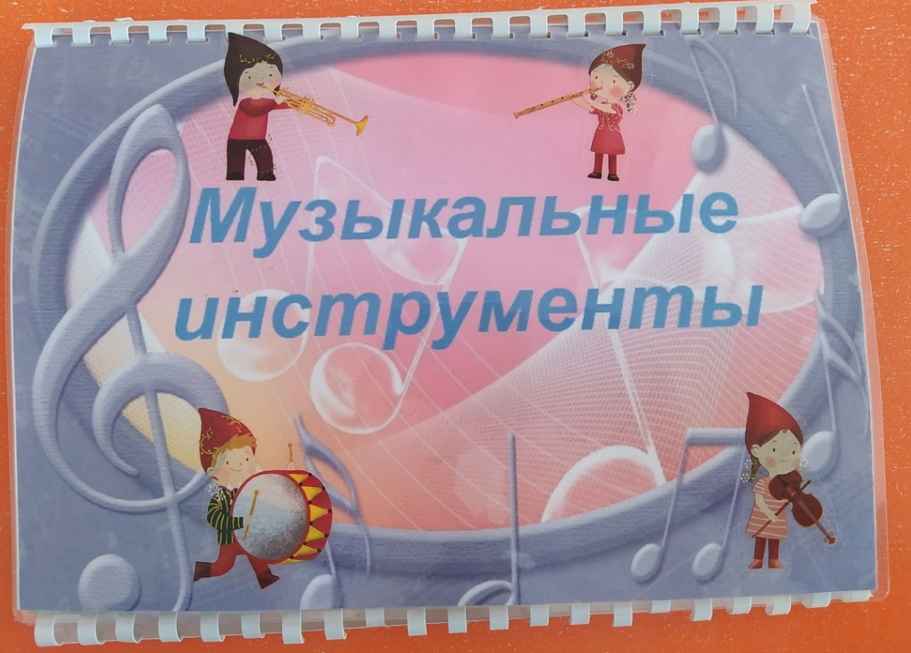
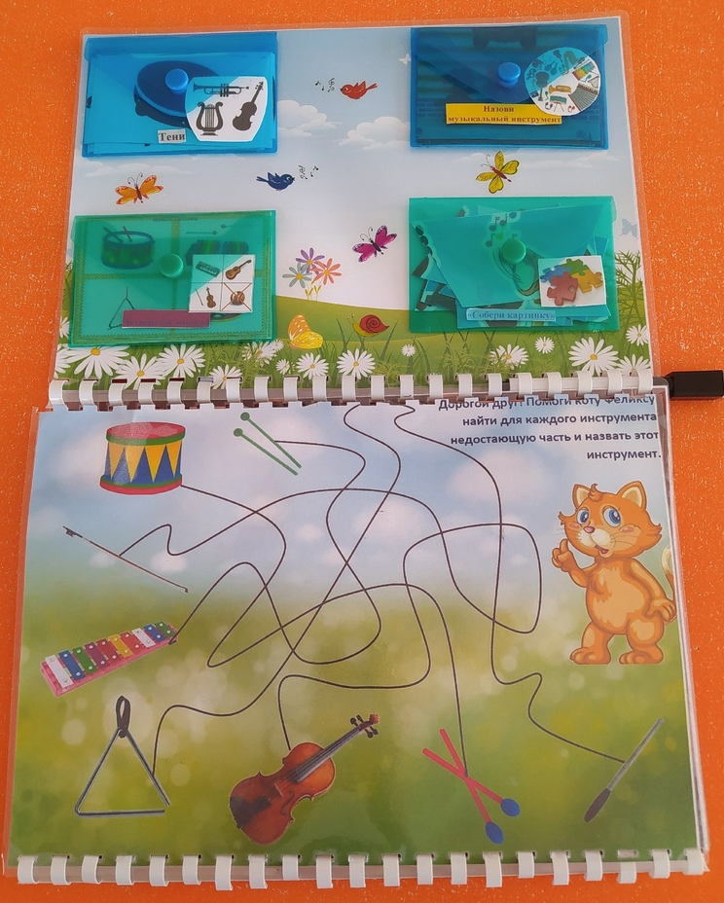
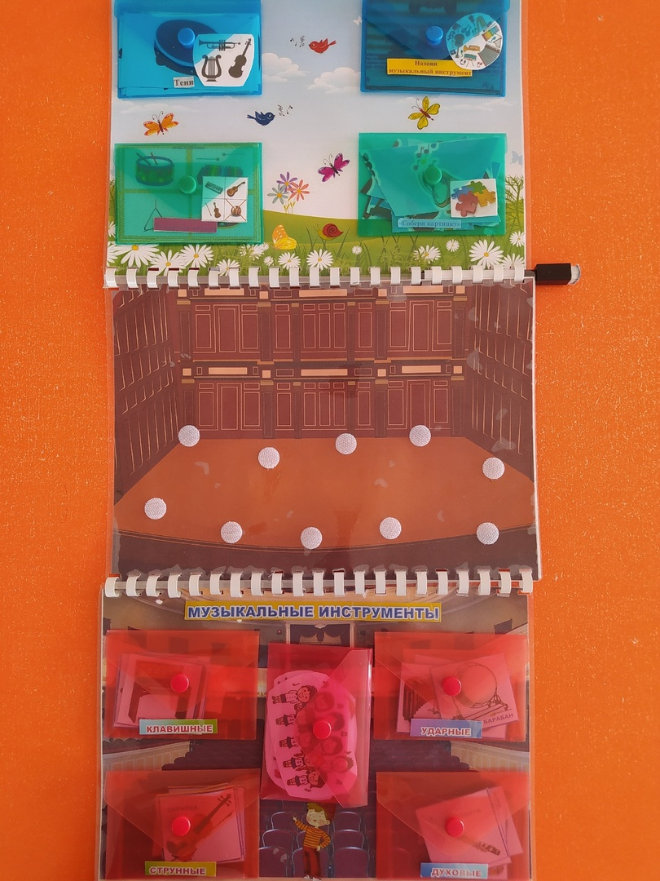
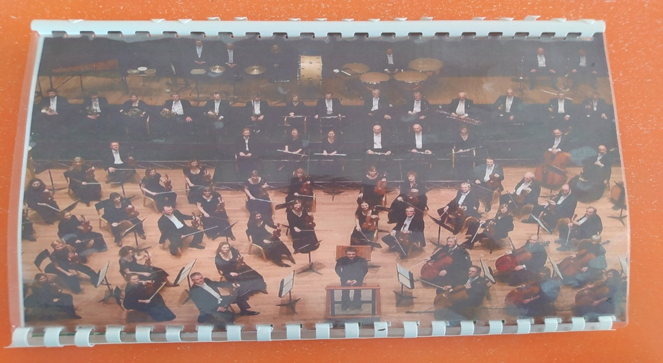

Slide 4
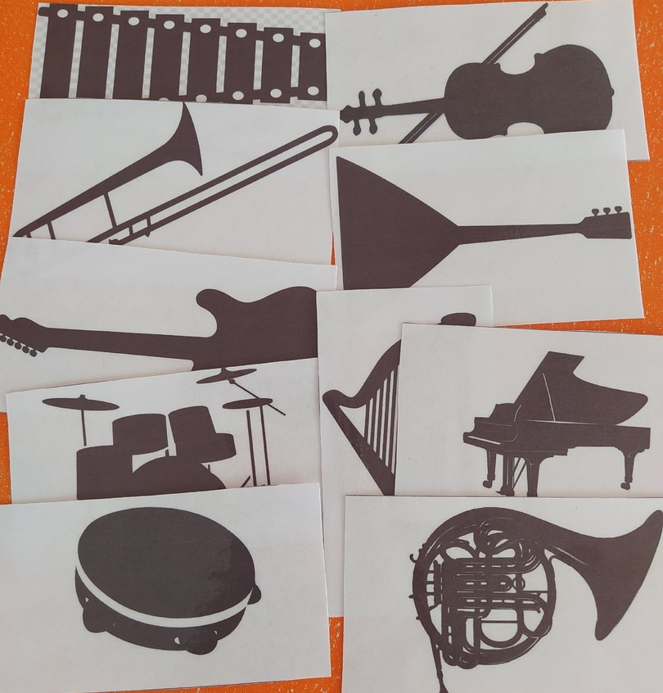
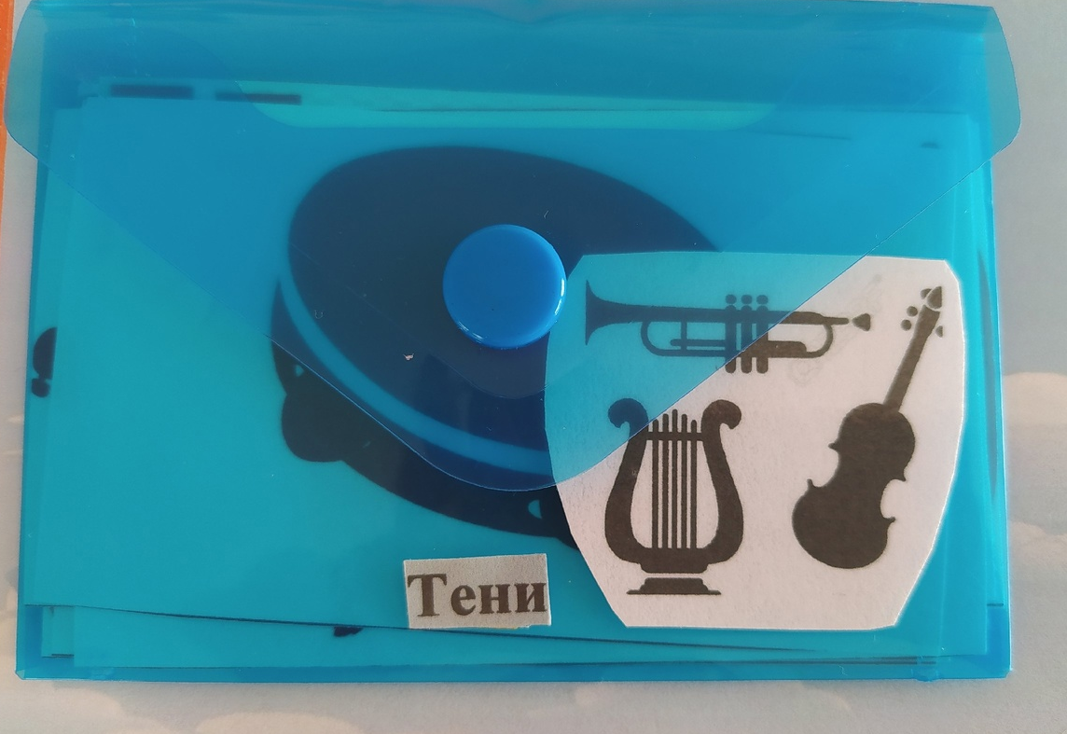
Дидактическая игра «Тени».
Задача игры отгадать тень какого музыкального инструмента изображена.

Slide 5
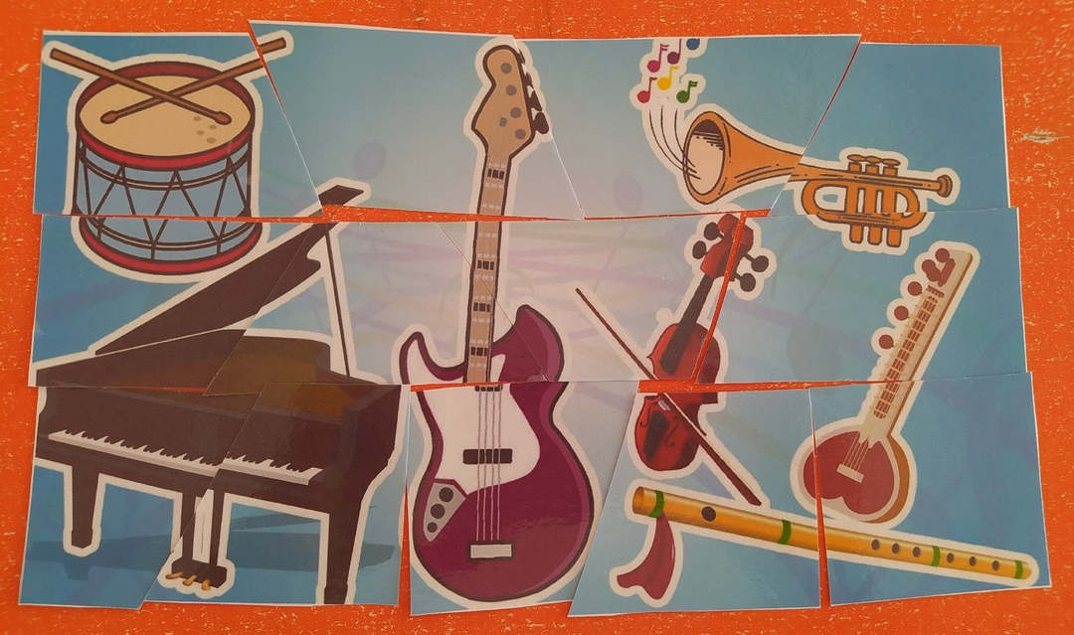
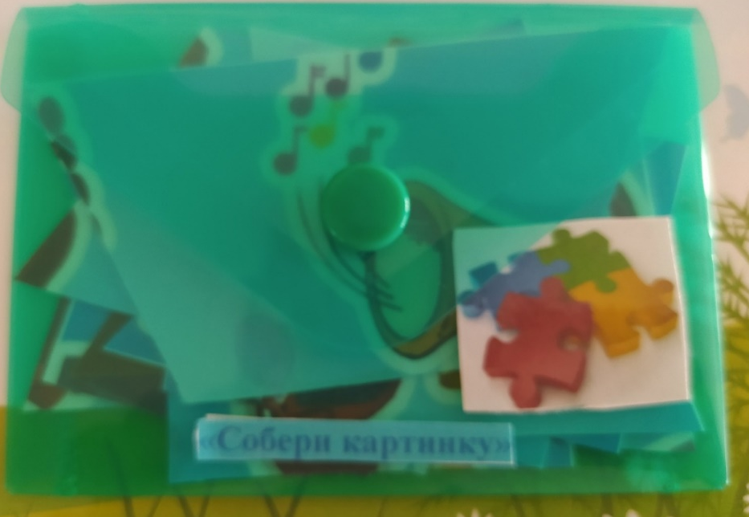
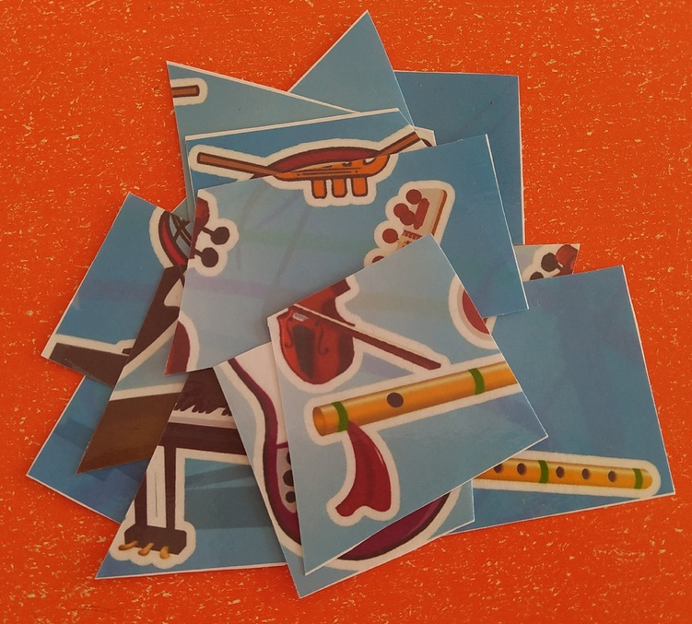
Дидактическая игра «Собери картинку».
Задача игры собрать из фрагментов картинку.

Slide 6
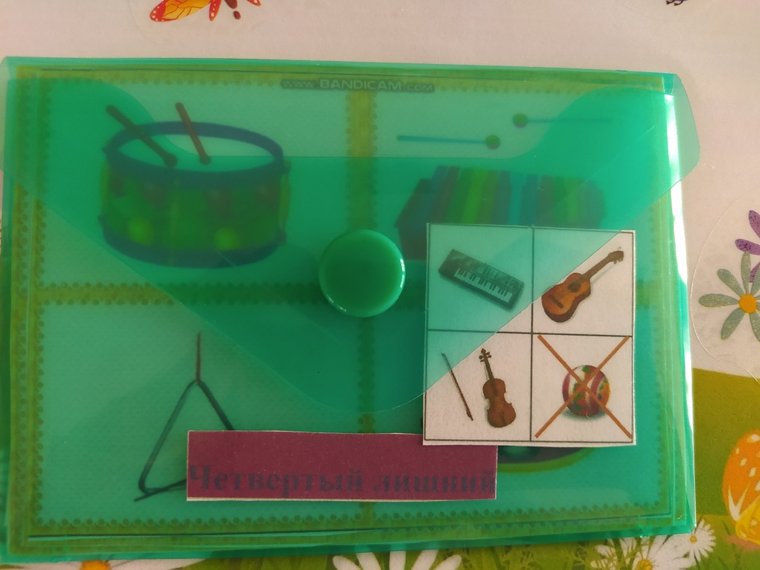
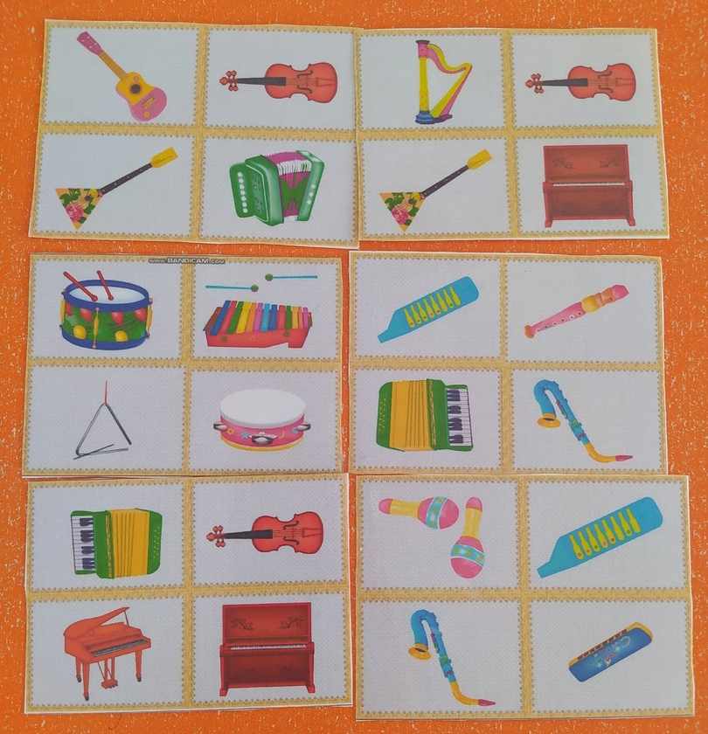
Дидактическая игра «Четвертый лишний».
Задача игры необходимо внимательно рассмотреть картинку и назвать или зачеркнуть изображение того инструмента, который является лишним в данной группе инструментов.

Slide 7
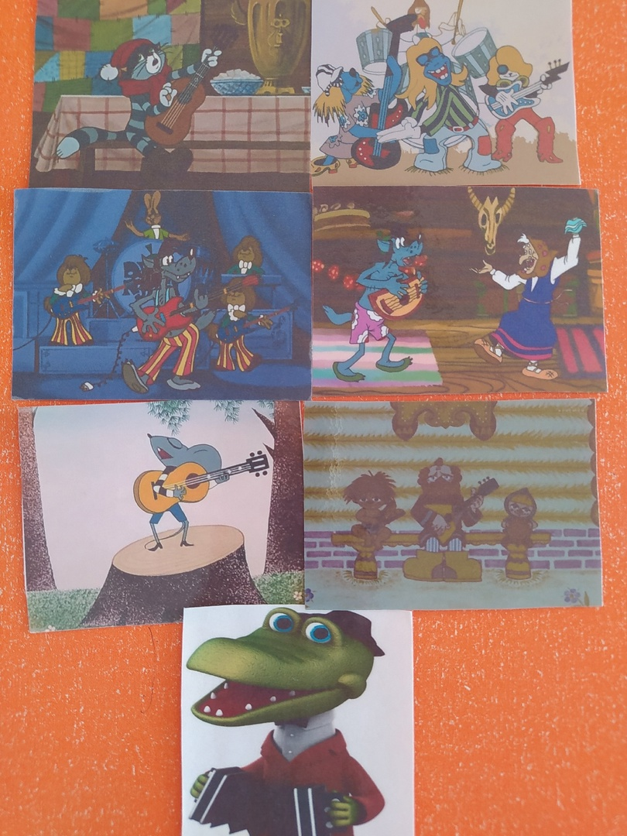
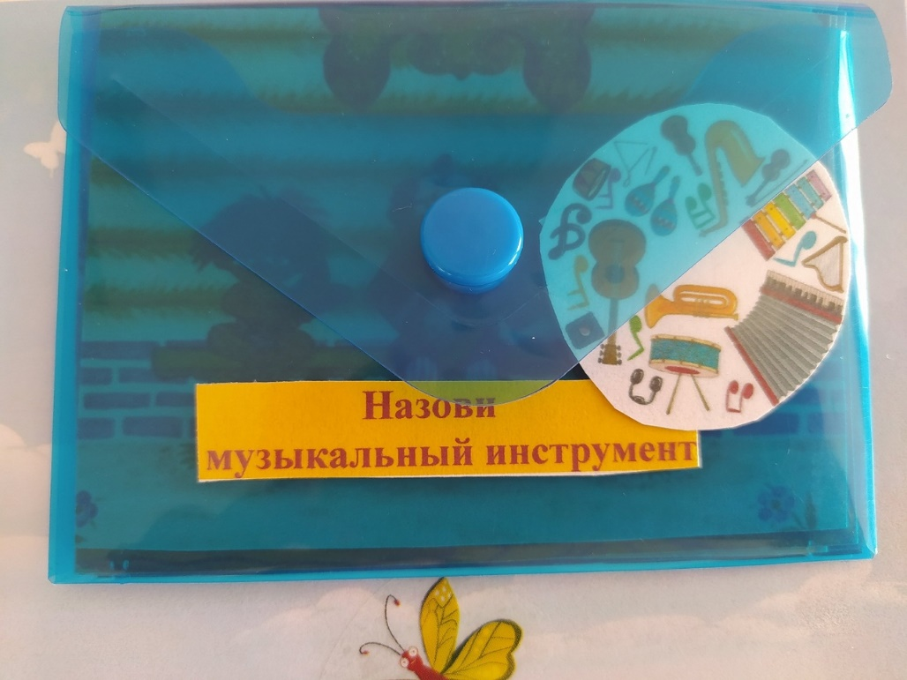
Дидактическая игра «Назови музыкальные инструменты».
Задача игры назвать музыкальные инструменты которые изображены на картинке.

Slide 8
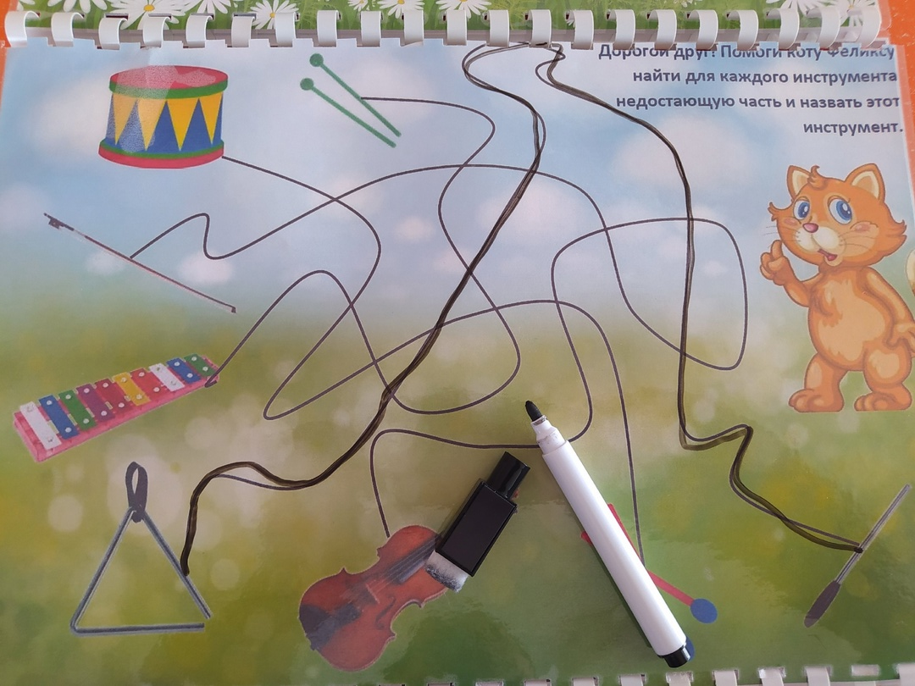
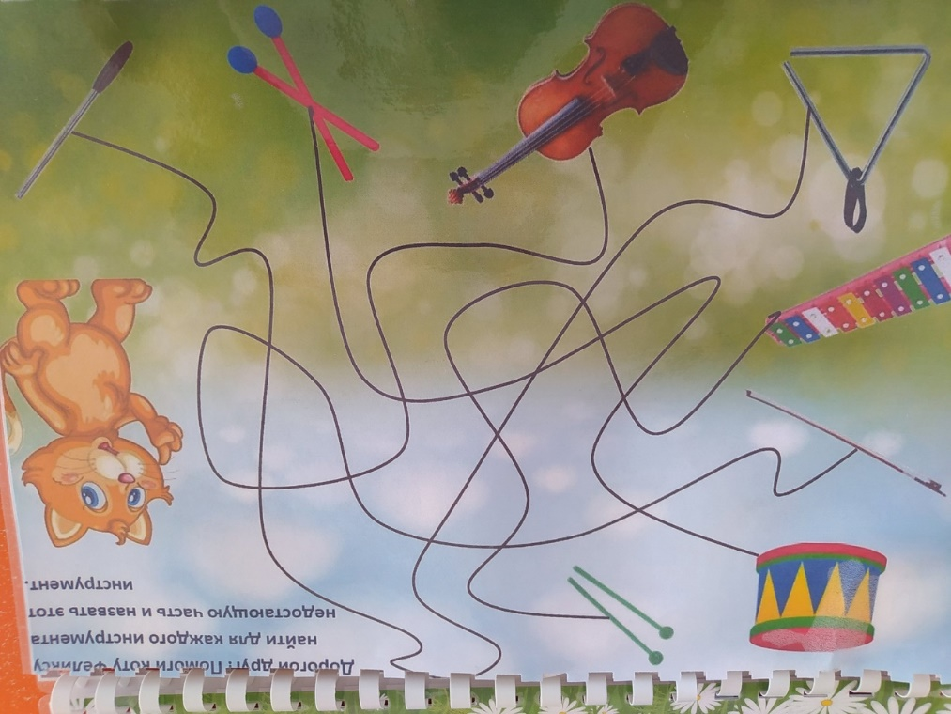
Дидактическая игра «Помоги котенку Фелиску».
Феликс просит помочь найти для каждого музыкального инструмента недостающею часть и назвать этот инструмент.

Slide 9
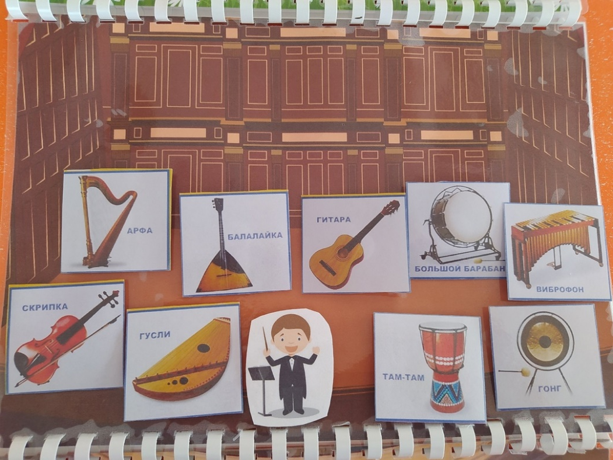
Дидактическая игра «Оркестр».
В конвертах находятся карточки музыкальных инструментов, по группам. Дошкольникам предлагается расположить оркестр по их желанию или выполнить задание педагога.

Slide 10
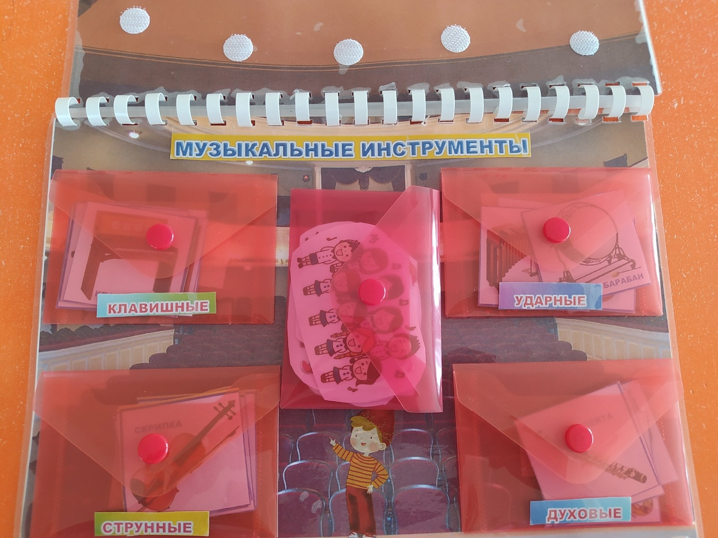
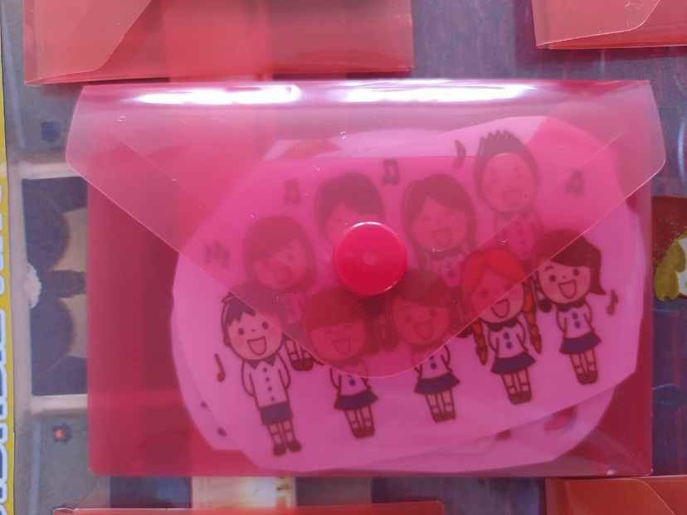
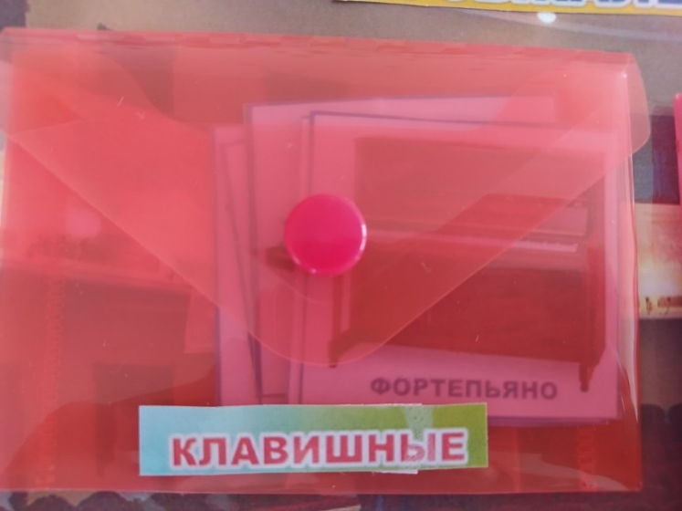
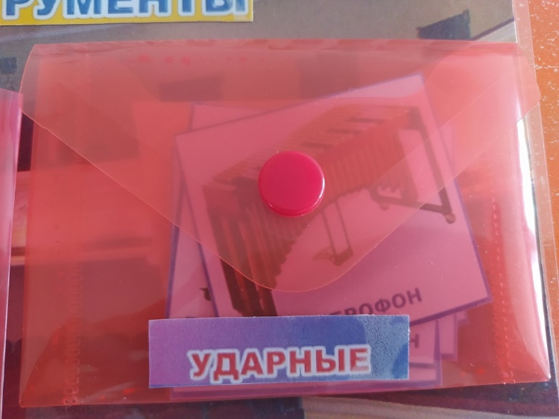
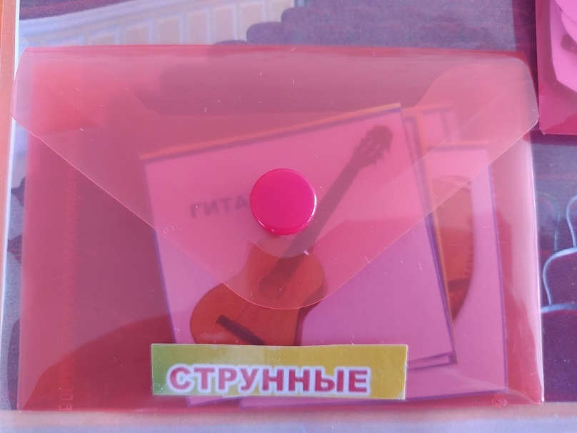
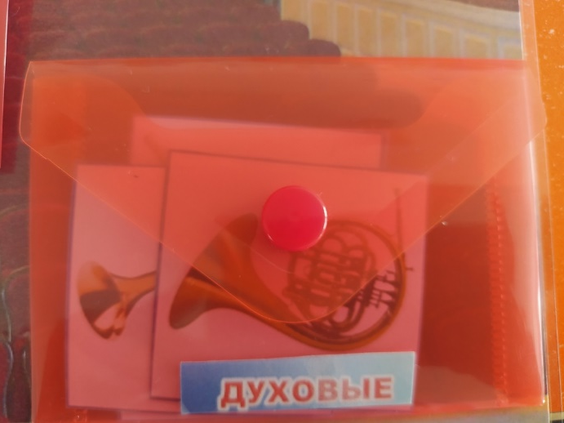

Slide 11
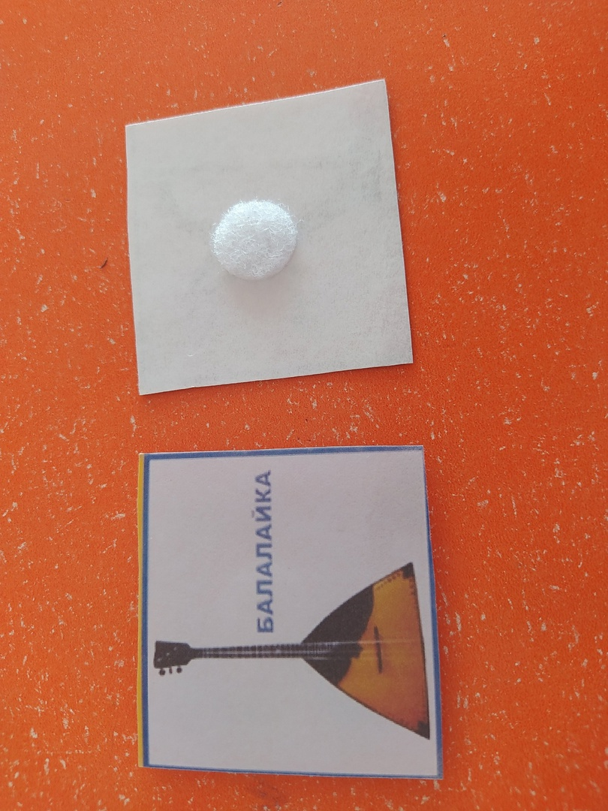
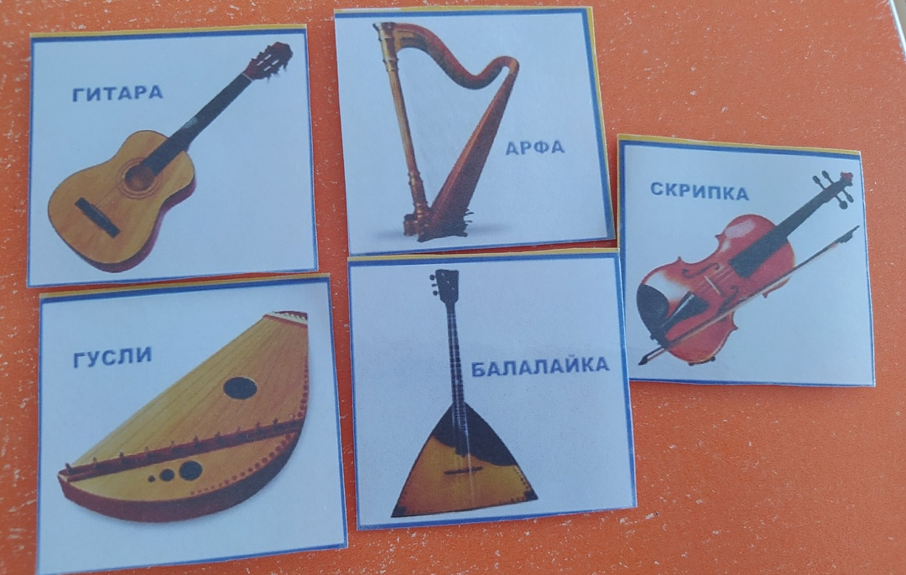

Slide 12
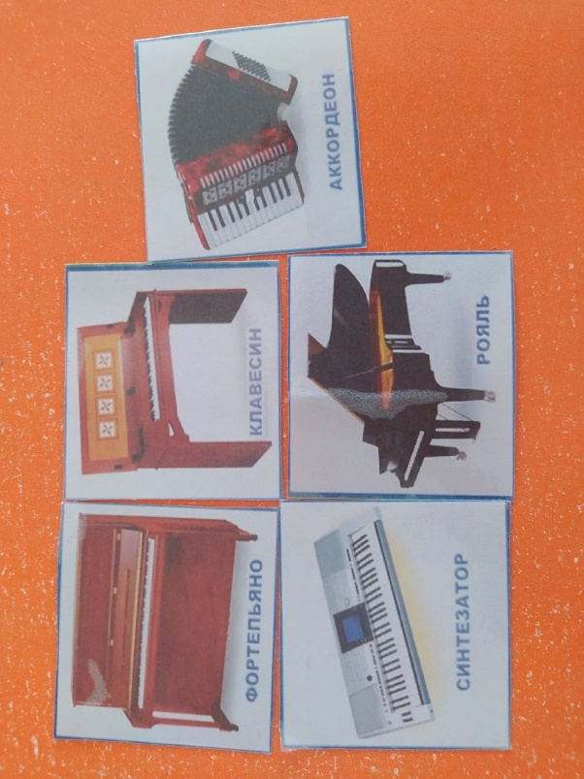
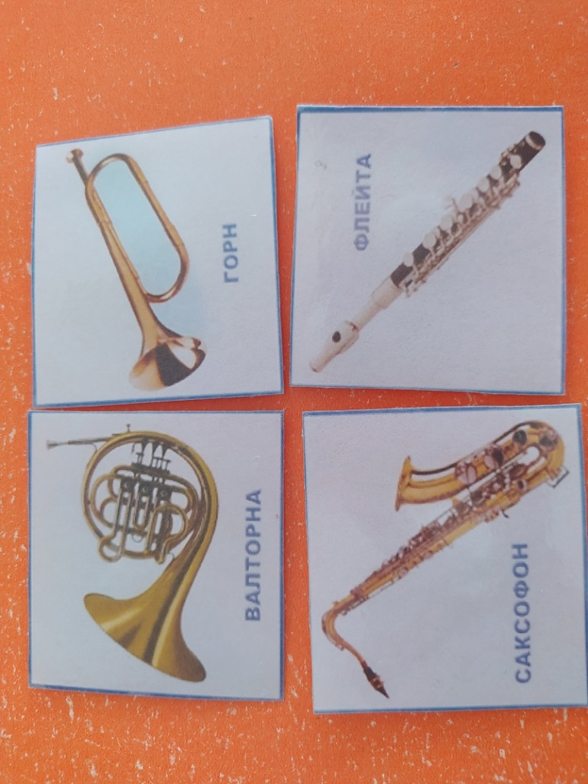
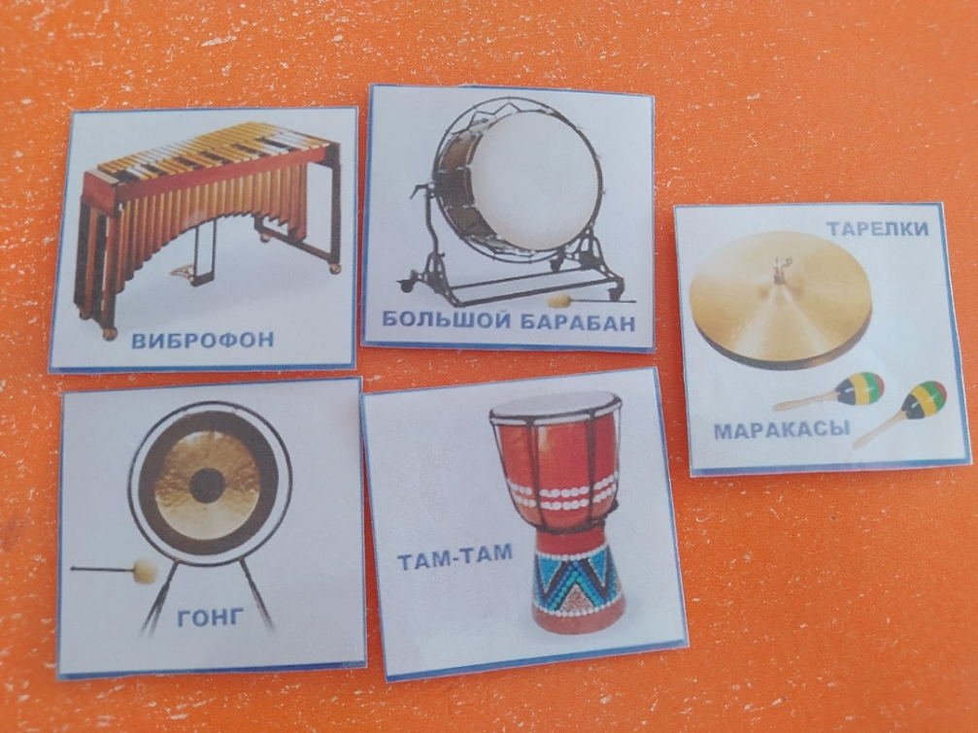

Slide 13
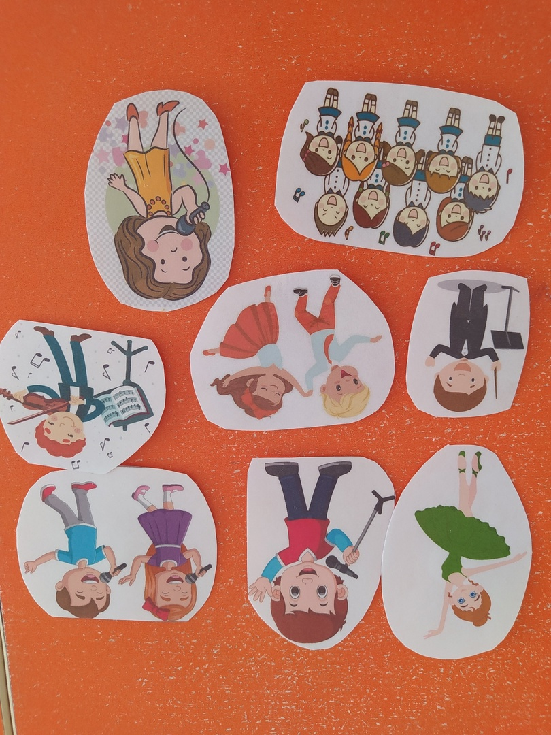

Slide 15
Спасибо за внимание!

